Slide 1

LAPORAN TA DSK PROGRAM OBROLAN
ADITYA SETYO PRABOWO
2200018114/C
Link Github : https://github.com/MrGatco/Program-obrolan.git

Slide 2
DESKRIPSI APLIKASI
Program obrolan merupakan sebuah program yang dibuat secara sederhana dimana didalamnya berisi tentang beberapa pilihan obrolan seperti : obrolan via chat, obrolan via telepon, penangan trauma dan terapi. Program obrolan ini dibuat dengan tujuan untuk memenuhi tugas akhir DSK. Didalam menu obrolan tersebut juga tertera harga per obrolan dan waktu operasional.

Slide 3
Langkah-langkah penggunaan aplikasi :
01
02
03
04
Nama
TTL
Status
Alamat
Masukan nama :
Masukan TTL :
Masukan Status :
Masukan Alamat :
05
Yes
Menu
No
Selamat anda berhasil
Menu obrolan
Kode yang anda masukan salah

Slide 4
Flowchart
Nama
TTL
Status
Alamat
Menu
Opsi
Input
Output
Hasil
Berhasil
Salah

Slide 5
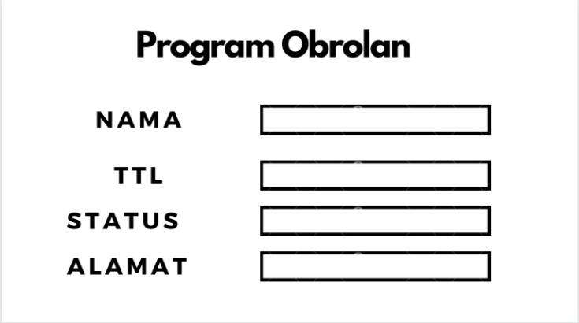
DESAIN ANTARMUKA APLIKASI

Slide 6
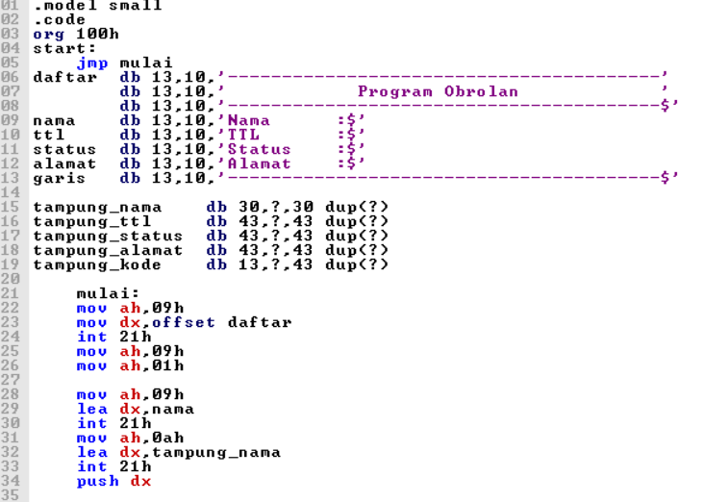
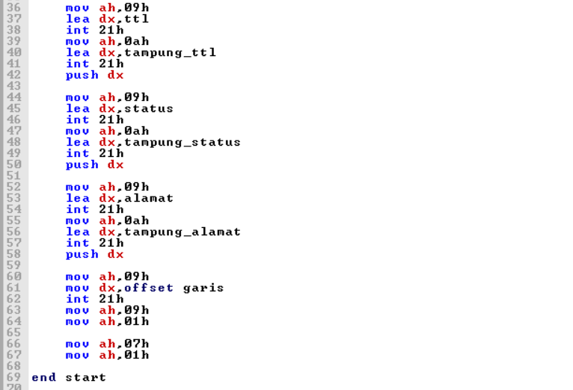
KODE DESAIN ANTARMUKA
KODE DESAIN ANTARMUKA

Slide 7
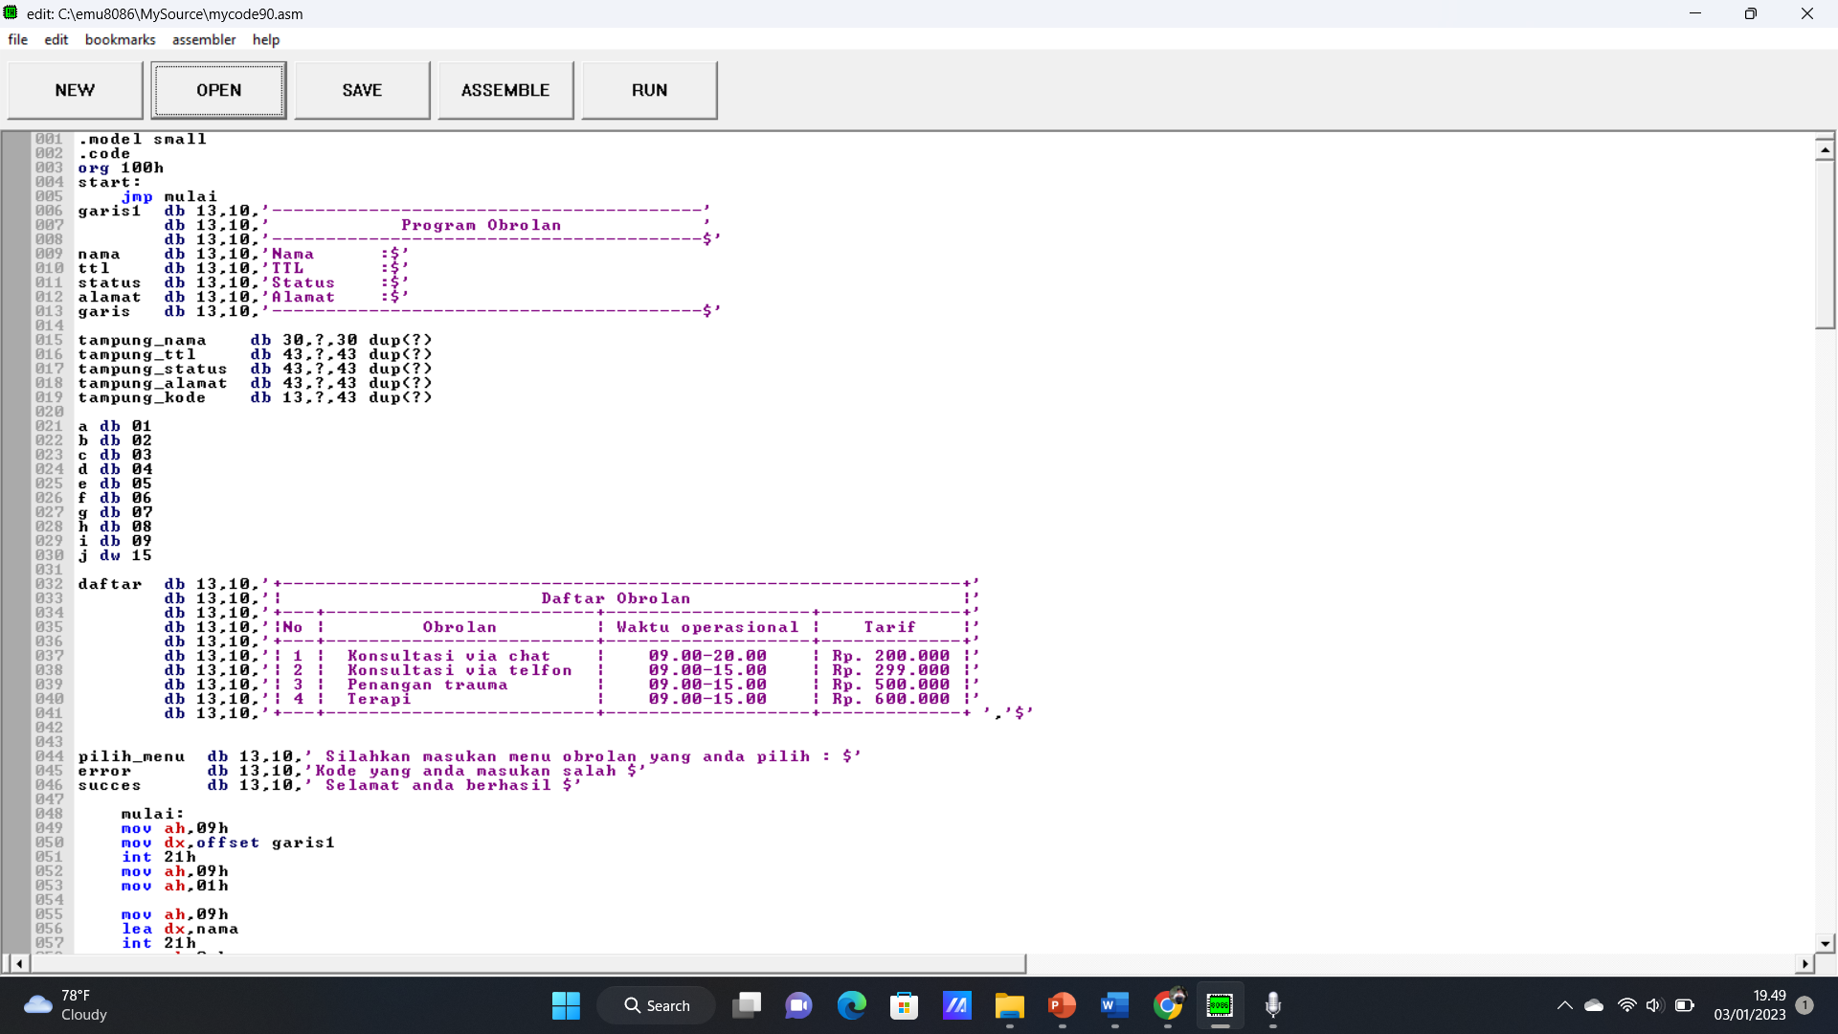
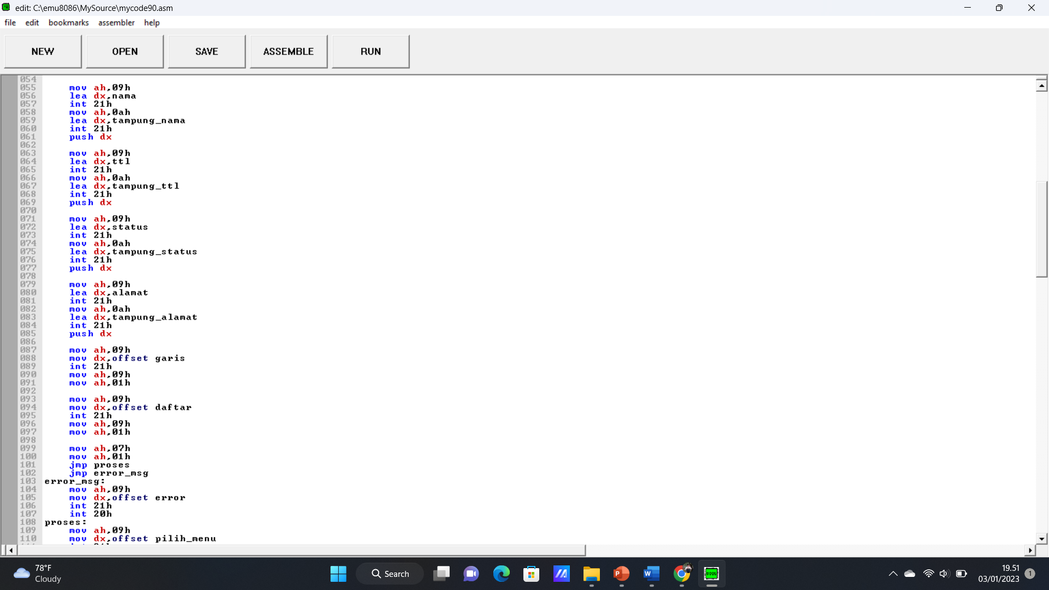
KODE PROSES

Slide 8
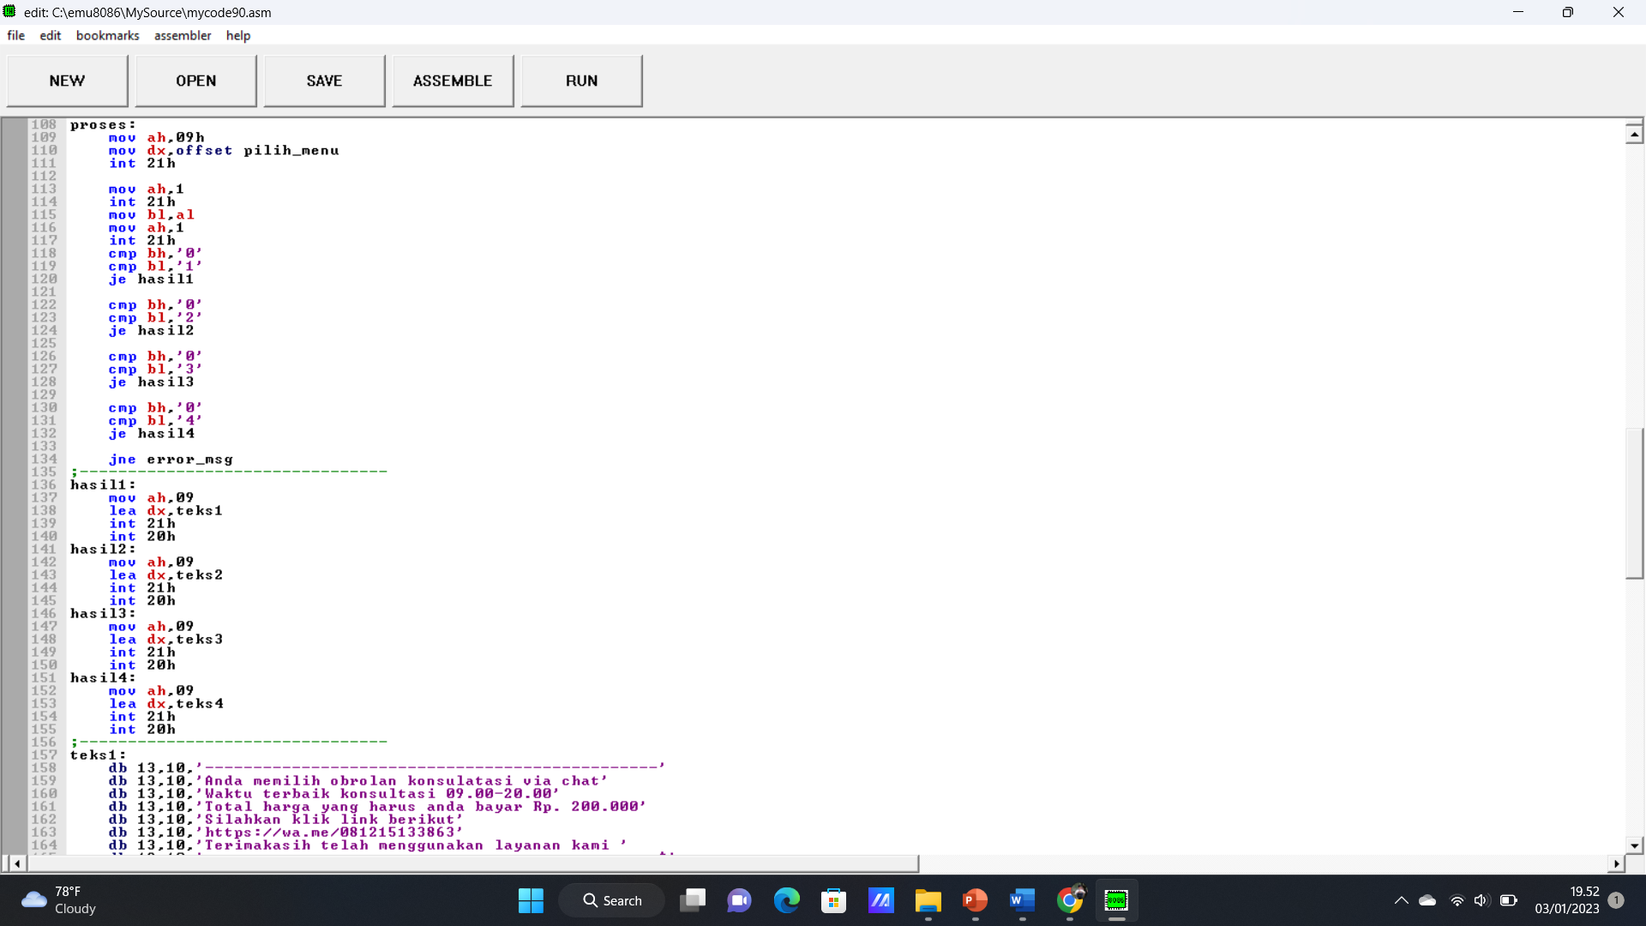
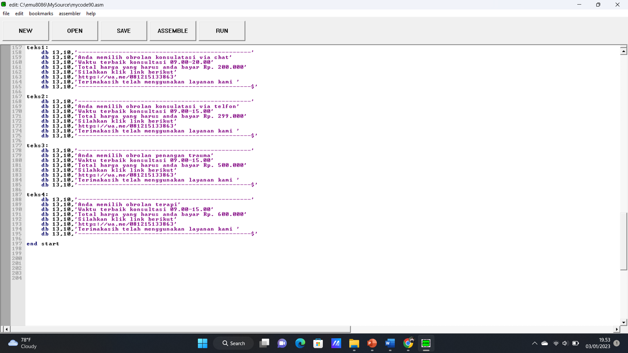
KODE PROSES

Slide 9
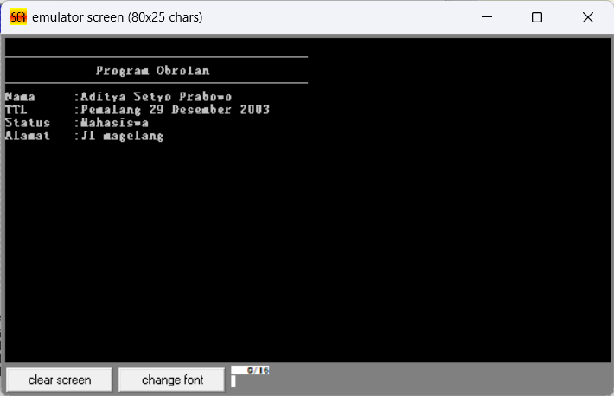
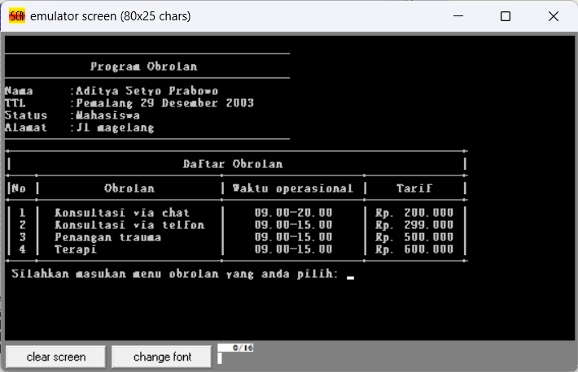
CAPTURE

Slide 10

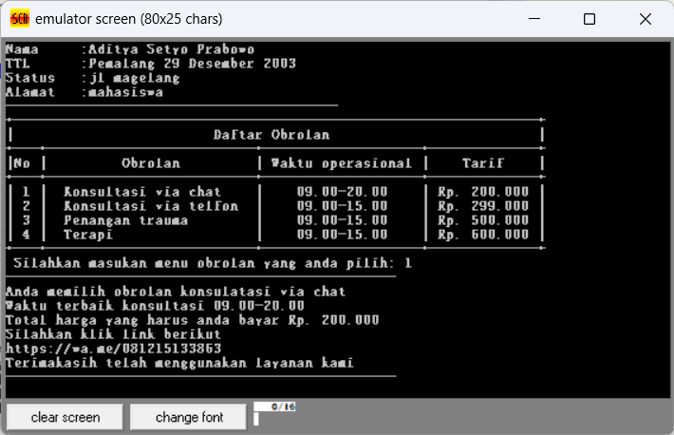
CAPTURE

Slide 11
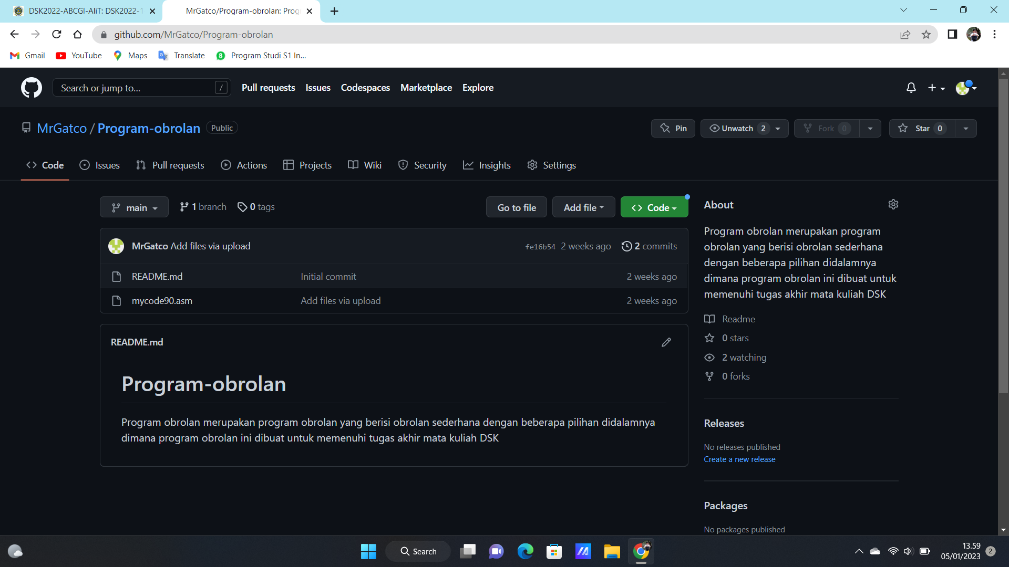
CAPTURE

Slide 12
TERIMAKASIH

